Slide 1
4° BÁSICO
Colegio Cervantino / Putaendo
Programa Integración Escolar 2020
INTERVENCIÓN FONOAUDIOLÓGICA
COLEGIO CERVANTINO.
Flga. Ximena Herrera H.

Slide 2
Contenido: | Comprensión de enunciados.
Objetivo: | Potenciar la comprensión de enunciados y/o textos. Inferir conceptos a partir de pistas o claves.

Slide 3
RECORDEMOS LAS INFERENCIAS.
Inferir, es obtener información, de un texto y/o conversación, que no aparece literalmente. Debo buscar pistas y relacionarlas con los conocimientos que ya tengo.

Slide 4
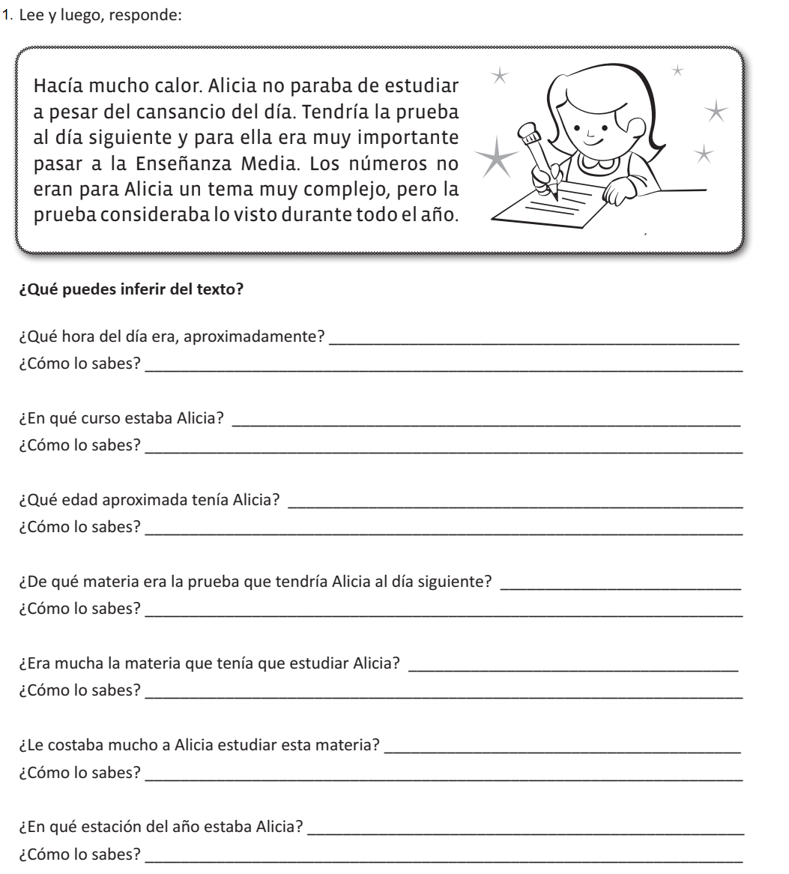

Slide 5
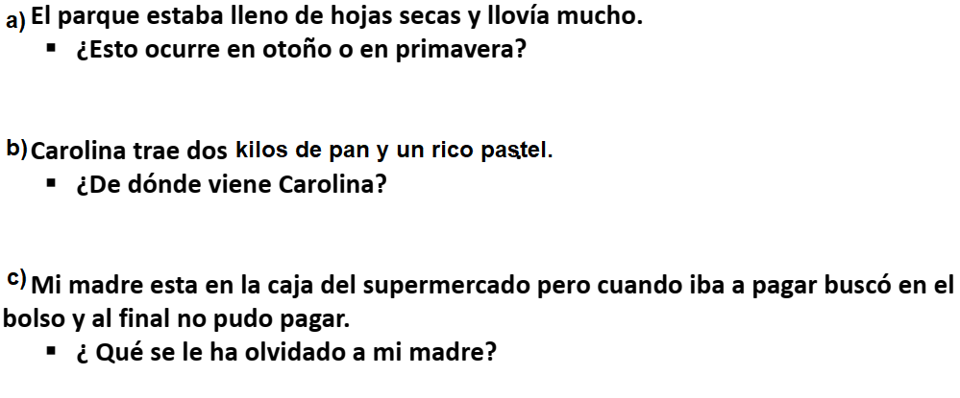
2.- A continuación , se presentan textos breves , debes responder infiriendo información que no aparece textualmente.

Slide 6
